Slide 1
8
Pollution par les hydrocarbures
Origines et impacts des pollutions marines.
Pollution par les contaminants émergents
La bioaccumulation

Slide 2
Pollution par les hydrocarbures

Slide 3
Pollution par les hydrocarbures
6 millions de tonnes d'hydrocarbures introduites tous les ans dans les océans. (800 000 litres par jour dans le golfe du Mexique !)

Slide 4
Pollution par les hydrocarbures

Slide 5
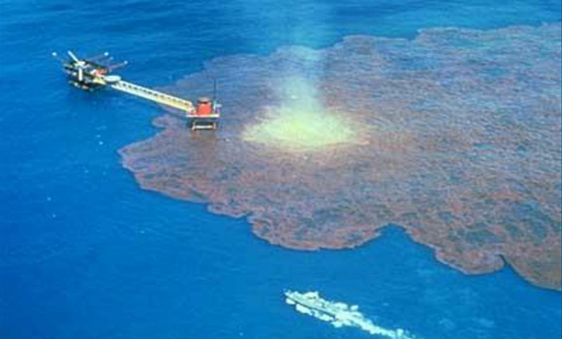
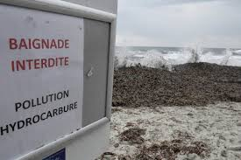
Pollution par les hydrocarbures
Impact d’une marée noire
L’impact peut varier selon la nature et la quantité du pétrole déversé, la courantologie, la distance de la côte et la nature du littoral touché, la météo...
L’impact sur la faune et la flore a différentes conséquences : intoxication des différentes espèces (oiseaux marins, poissons, invertébrés, crustacés…) par contact ou ingestion du produit polluant, croissance ralentie, réduction de la fécondité, modification du comportement, baisse d’activité des algues planctoniques...

Slide 6
Pollution par les hydrocarbures
Source: cedre 2006

Slide 7
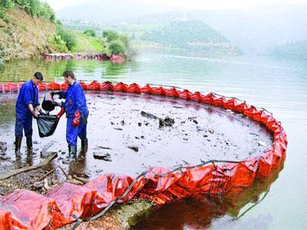
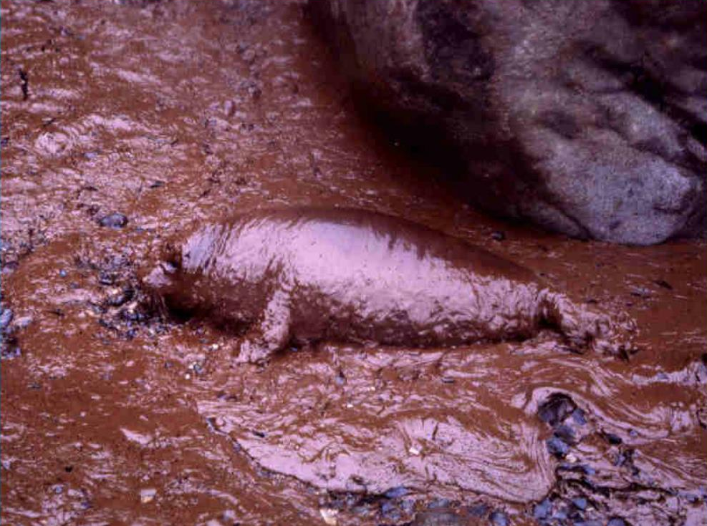
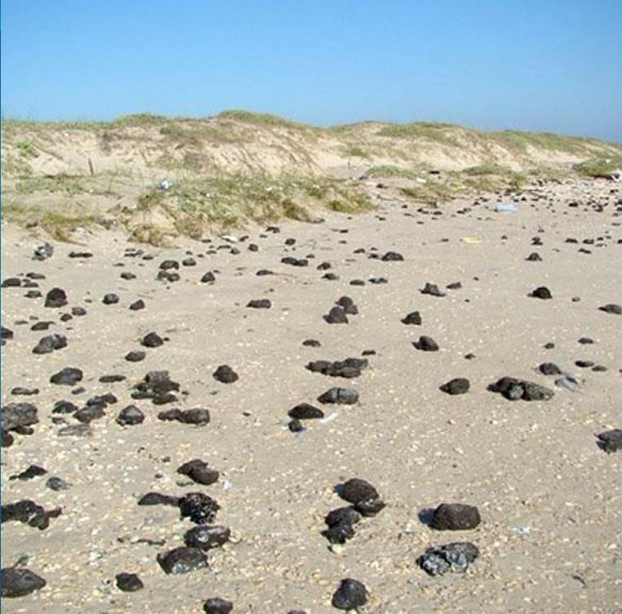
Pollution par les hydrocarbures

Slide 8
Pollution par les hydrocarbures
Exemple de marée noire: impact sur l’environnement
Evolution temporelle de l’abondance (ind. m²) après la marée noire de l’Amoco Cadiz en avril 1978 (Dauvin, 1998
Amoco Cadiz
Le délai de retour à l’équilibre dépend des conditions propres à chaque marée noire, et des facteurs physiques contrôlant les processus de biodégradation. Un délai de 7 ans est suffisant pour faire disparaître presque toutes les traces de la catastrophe.
1978 Amoco Cadiz 227000 t de pétrole brut, Nord Finistère, 360 km de littoral affectés

